Slide 1
TUẦN 34
Bài
30
CÁNH ĐỒNG QUÊ EM
TIẾT 6. ĐỌC MỞ RỘNG

Slide 2
Yêu cầu cần đạt
Sưu tầm câu chuyện, bài thơ nói về nghề nghiệp.
Chia sẻ với bạn về điều thú vị của các nghề nghiệp được nói đến trong bài thơ, câu chuyện.

Slide 3
1. Tìm đọc một câu chuyện hoặc một bài thơ nói về nghề nghiệp.

Slide 4
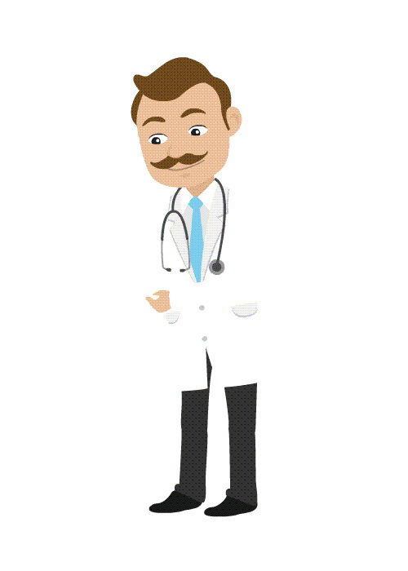
ÔNG BÁC SĨ
Áo quần ông trắng Mũ cũng trắng tinh Ông cười tươi tắn Rất đỗi thiện tình.
Ông săn sóc bệnh Ân cần hỏi han Thuốc ông mang đến Vết thương chóng lành.
Mũi tiêm ông chích Nhẹ nhàng không đau Tay ông bắt mạch Ấm êm thế nào!
Ơi ông bác sĩ Ông như mẹ hiền Cứu người khỏi bệnh Ông là ông tiên.

Slide 5
BÀN TAY CÔ GIÁO
Hai bàn tay cô Dạy em múa dẻo Hai bàn tay cô Dạy em đan khéo.
Cô dắt em đi Trên đường tới lớp Đường đẹp quê hương Đường dài đất nước.
Cô bước, em bước Cây xanh đôi bờ Vừng đông xoè quạt Đẹp bàn tay cô…
Bàn tay cô giáo Tết tóc cho em Về nhà mẹ khen Tay cô đến khéo!
Bàn tay cô giáo Vá áo cho em Như tay chị cả Như tay mẹ hiền.
Cô cầm tay em Nắn từng nét chữ Em viết đẹp thêm Thẳng đều trang vở.

Slide 6
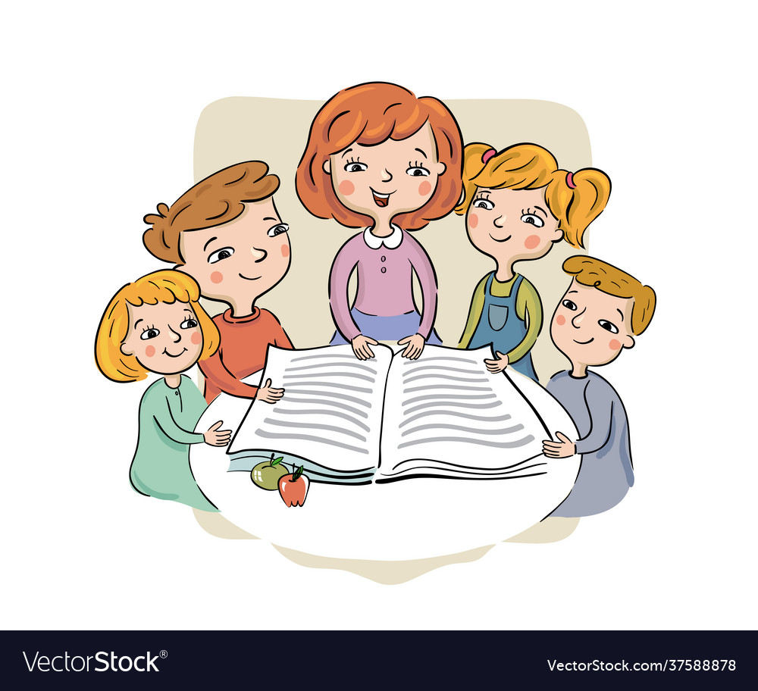
2. Nói với bạn về những điều thú vị của nghề nghiệp được nói đến trong câu chuyện hoặc bài thơ đã đọc.

Slide 7
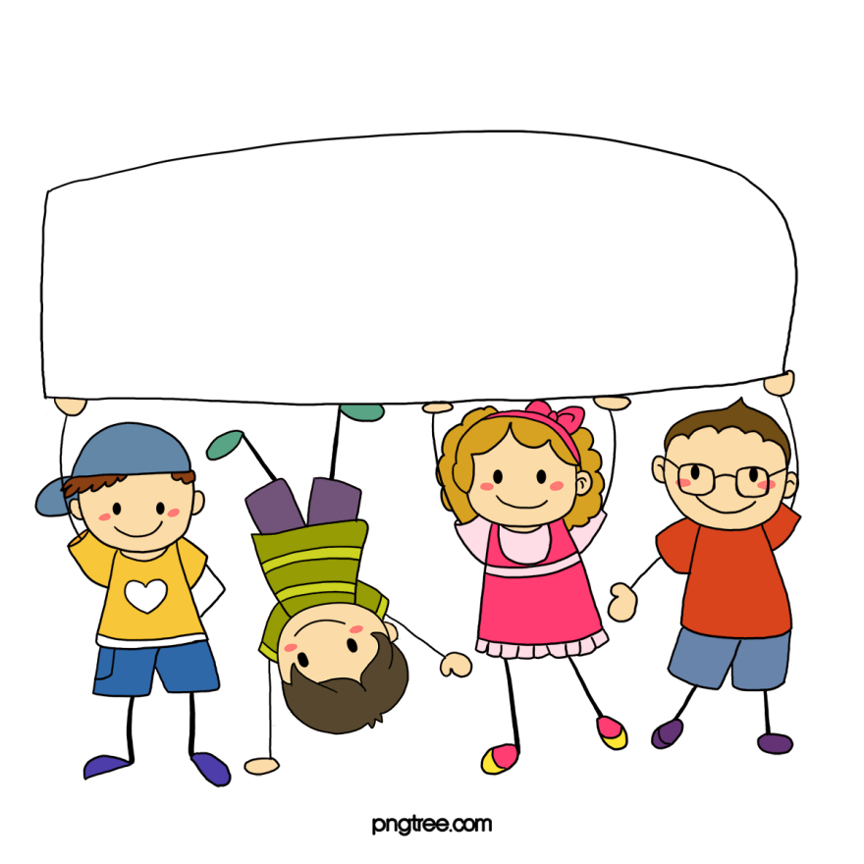
Dặn dò

